Slide 1
Презентация по окружающему миру
Тема: «Народные игрушки!»

Slide 2
Просто диво - безделушка,
Зовут ее народная игрушка.
В лесах синих зародилась
Из глины красной заводилась,
Из песочка чистой речки,
Обжигалась в жаркой печке,
Краской яркой покрывалась,
Позолотой наряжалась.

Slide 3
Цель:
Знакомить детей с народным творчеством России, на примере народных игрушек. Обогащать зрительные впечатления, формировать эстетические чувства и оценки. Обратить внимание детей на образную выразительность предметов искусства.

Slide 4
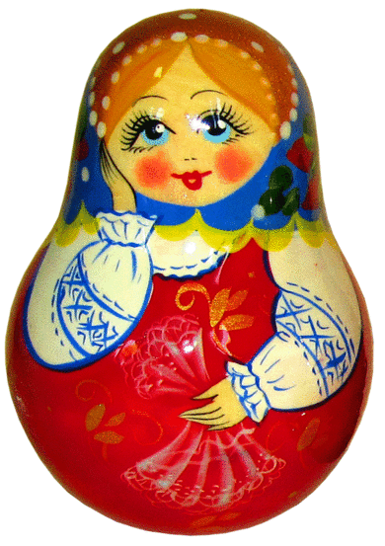
Алый шелковый платочек, яркий сарафан в цветочек,
Упирается рука в деревянные бока.
А внутри секреты есть: может три, а может шесть.
Разрумянилась немножко, кто это….

Slide 5
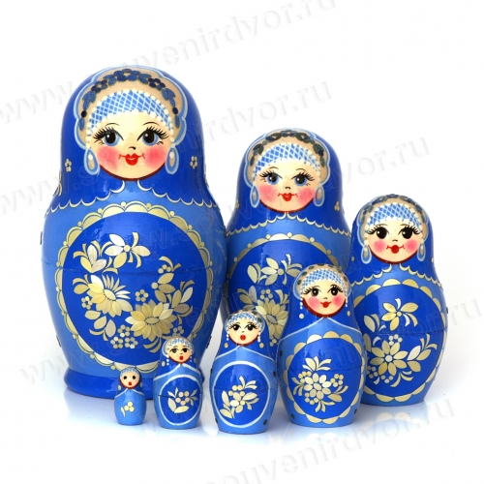
ВЯТСКАЯ МАТРЕШКА
Вятская матрешка – наиболее северная из всех Российских матрешек. Она изображает девушку-северянку с мягкой застенчивой улыбкой. Ее милое приветливое личико завораживает и притягивает.

Slide 7
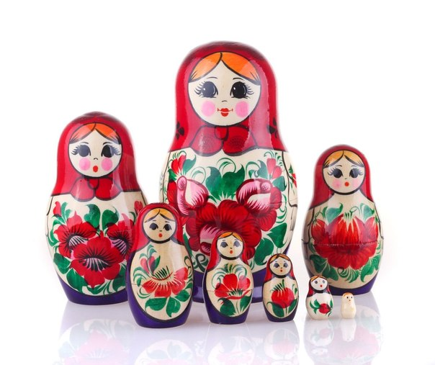

Slide 8
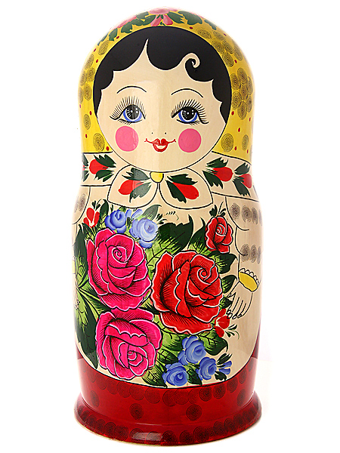
Я из тихого, зеленого
Городка Семёнова
Я в гости к вам пришла
Букет цветов садовых
розовых, бардовых
В подарок принесла!

Slide 9
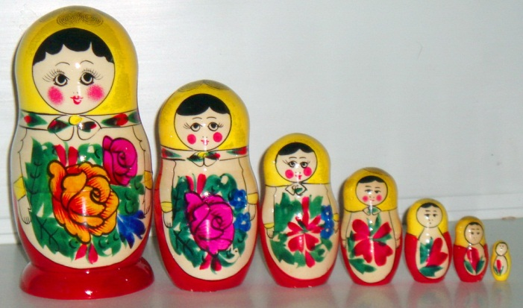

Slide 10
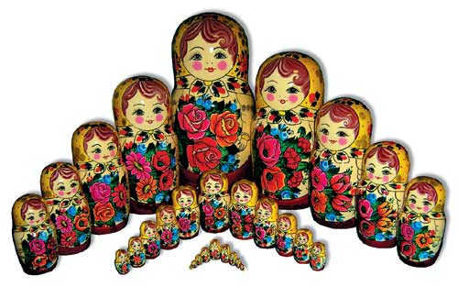

Slide 11
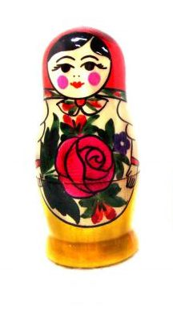
А я подружки из Майдана,
Могу я стать звездой экрана
Украшен мой наряд цветами,
Сияющими лепестками
И ягодами разными, спелыми и красными!

Slide 12
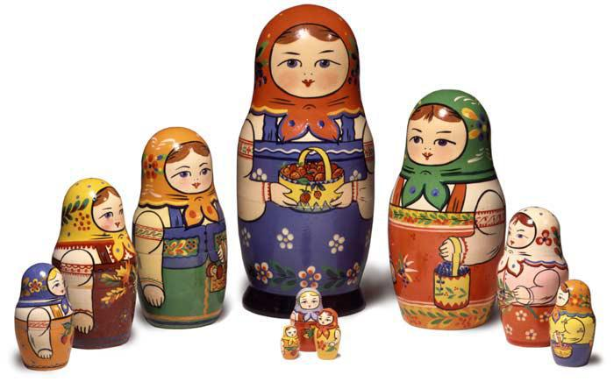

Slide 13
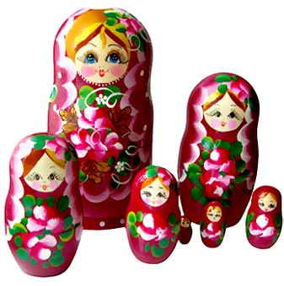

Slide 14
ИГРУШКИ НЕ ПРОСТЫЕ..ГЛИНЯНЫЕ И РОСПИСНЫЕ

Slide 15
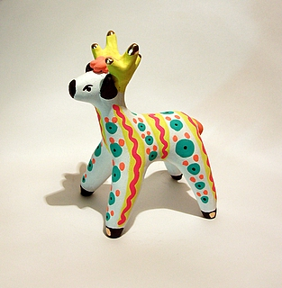
Через горные отроги,
Через крыши деревень,
Красноногий, желторогий,
Мчится глиняный олень!

Slide 16
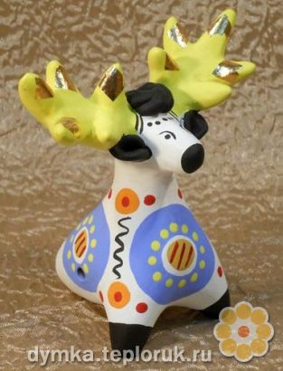
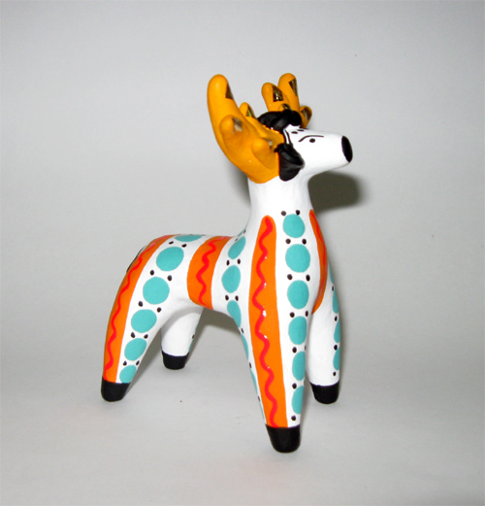

Slide 17
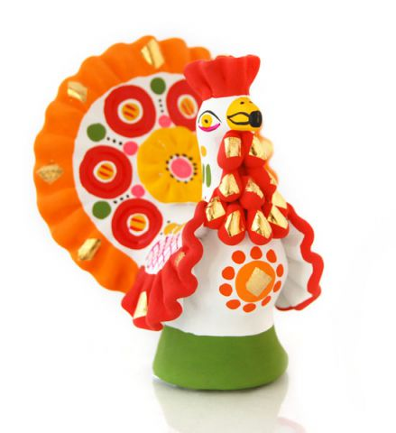
Вот индюк нарядный.
Весь такой он ладный.
У большого индюка
Все расписаны бока.
Посмотрите, пышный хвост
У него совсем на прост- точно солнечный цветок.
Да алеет гребешок.

Slide 18
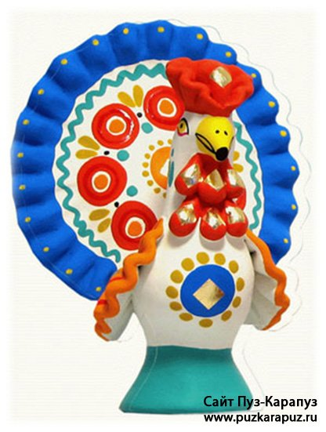
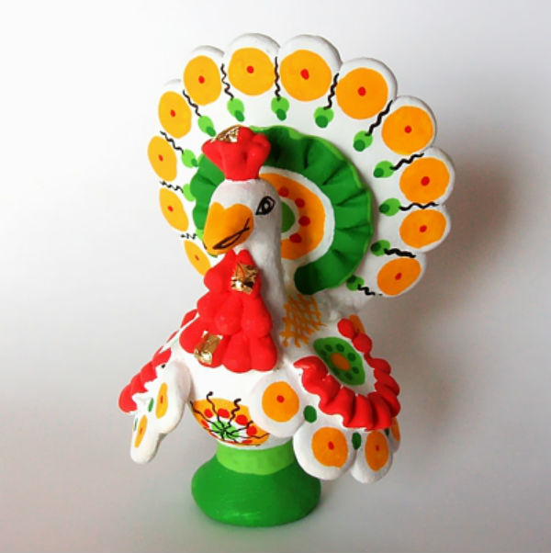

Slide 19
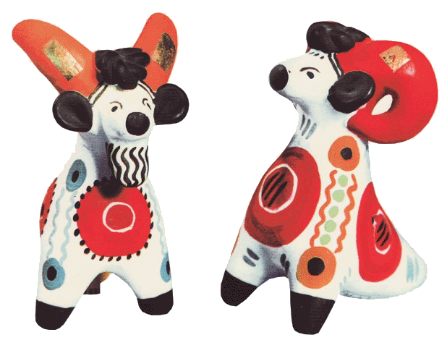
Заплелись густые травы,
Закудрявились луга,
Да и сам я весь кудрявый,
Даже завитком рога!

Slide 20
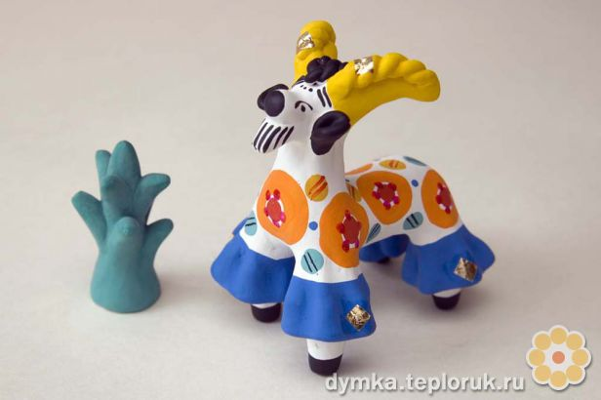
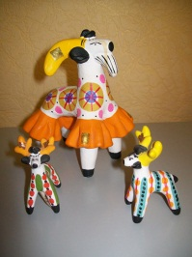

Slide 21
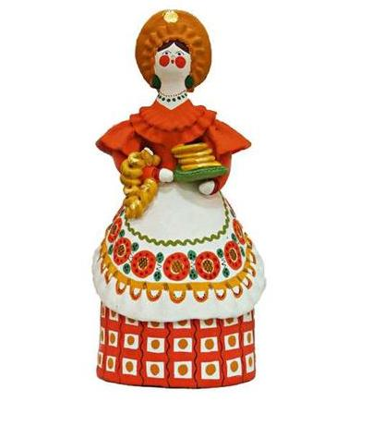
У барынь алые щеки и губки,
Нарядные платья и теплые шубки.
Хоть весь базар обойдете,
Лучше барынь не найдете!

Slide 22
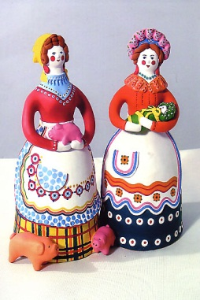
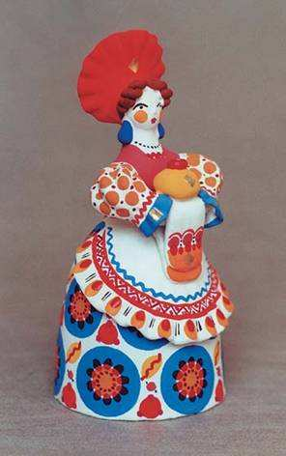

Slide 23
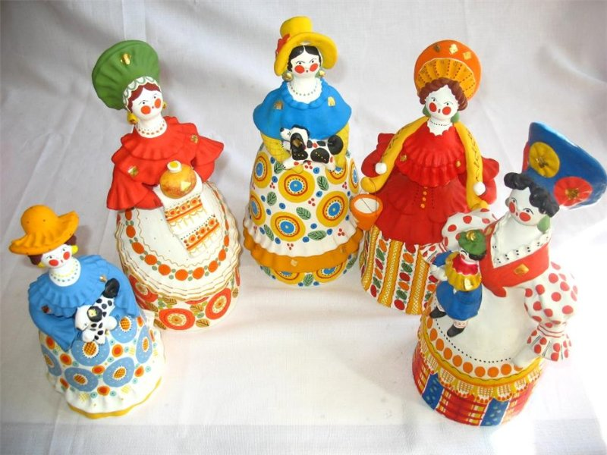

Slide 24
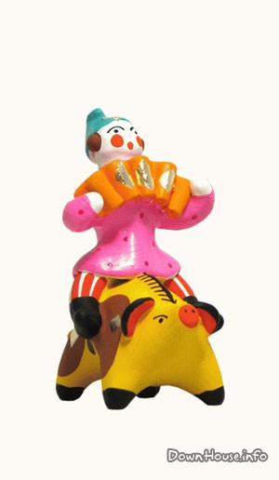
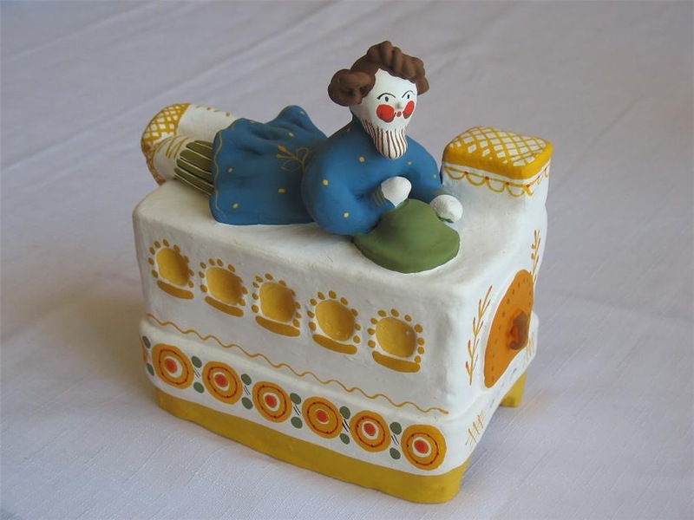
А вот ковалеры!

Slide 26
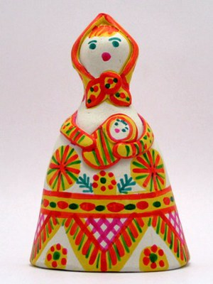
Есть под Тулой деревенька,
Филимоново зовут
И живут там мастерицы,
Что добро в дома несут.
И добро там не простое,
И не злато, серебро
Филимоновской игрушкой
Называется оно!

Slide 27
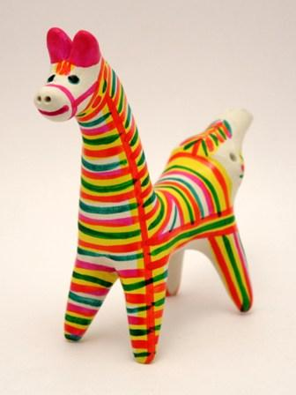
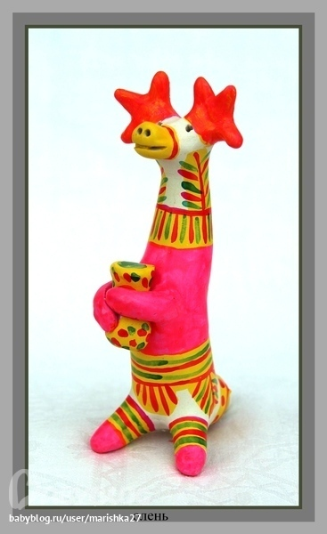

Slide 28
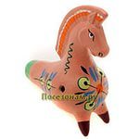
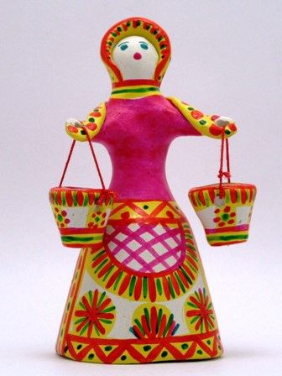
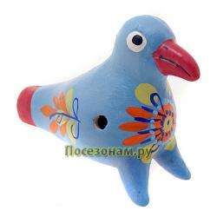

Slide 29
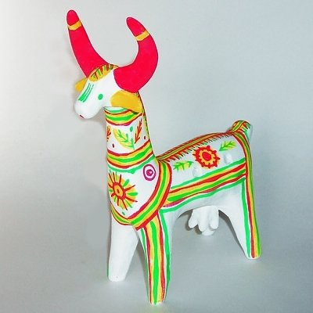
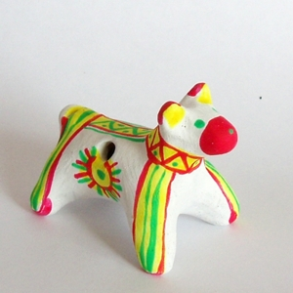
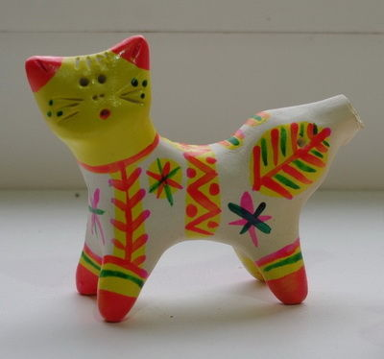

Slide 30
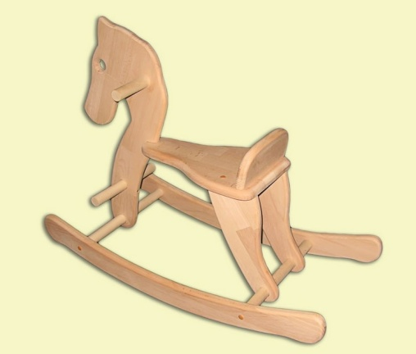
«КОНИК-КАТАЛКА»
Цель у игрушки - развитие детской силы, выносливости, глазомера, смекалки...

Slide 31
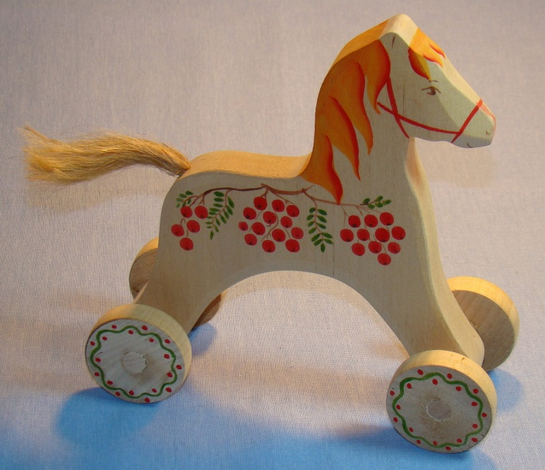
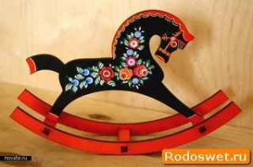
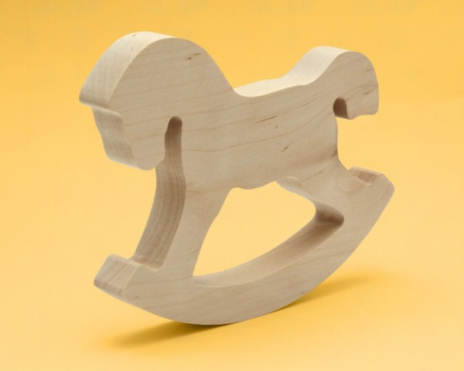

Slide 32
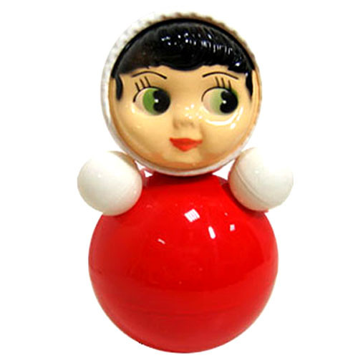
«НЕВАЛЯШКА»
Цель: развитие координации движений, слуха, цветового восприятия и пространственного воображения.

Slide 33
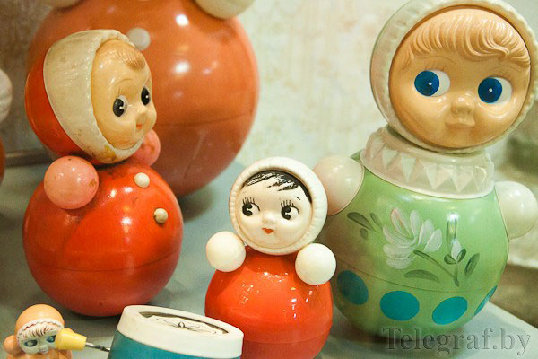
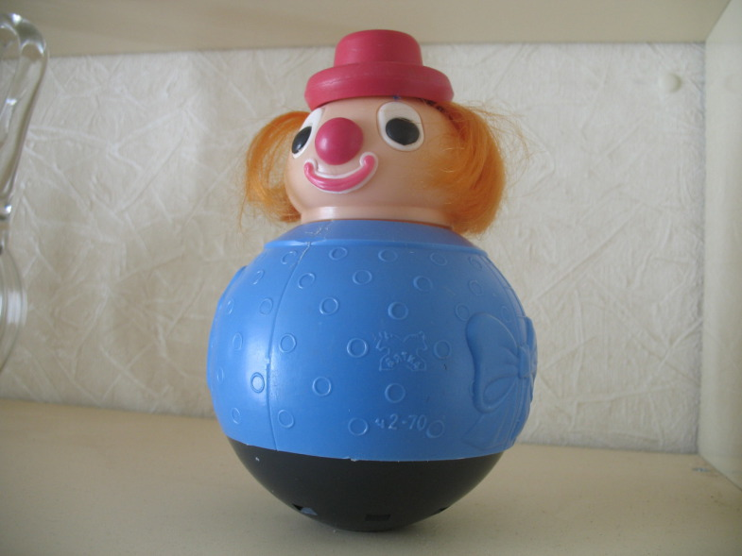

Slide 34
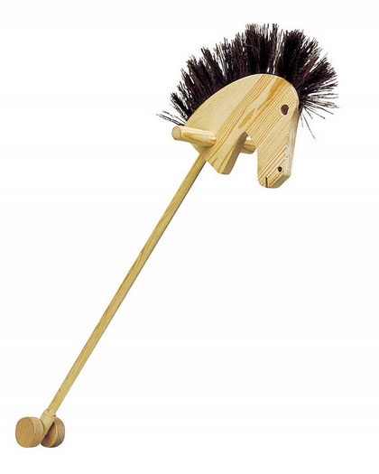
«ПАЛКА КАТАЛКА»
Палка-каталка предназначена не только для развлечений, но и для развития новых навыков, возможностей и способностей у ребенка. Основная деталь игрушки – специально подобранная по росту ребенка, палка-трость, приспособленная для управления игрушкой и удобства передвижения.
Палка-каталка является для малыша некой опорой при ходьбе, чем-то весьма увлекательным, занимательным и необычным.

Slide 35
Спасибо за внимание!

